Slide 1
ÜK 259
Machine Learning
Notes:
Sehr schwieriger Test
Warnung Fangfrage!

Slide 2

Notes:
Hund oder Katze?

Slide 3

Notes:
Hund oder Katze?

Slide 4
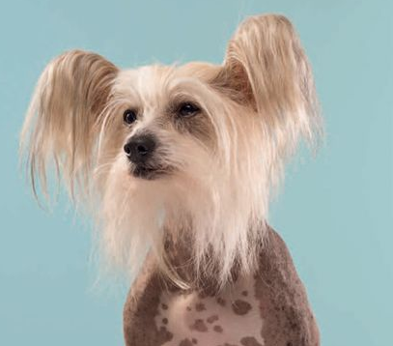
Notes:
Hund oder Katze?

Slide 5
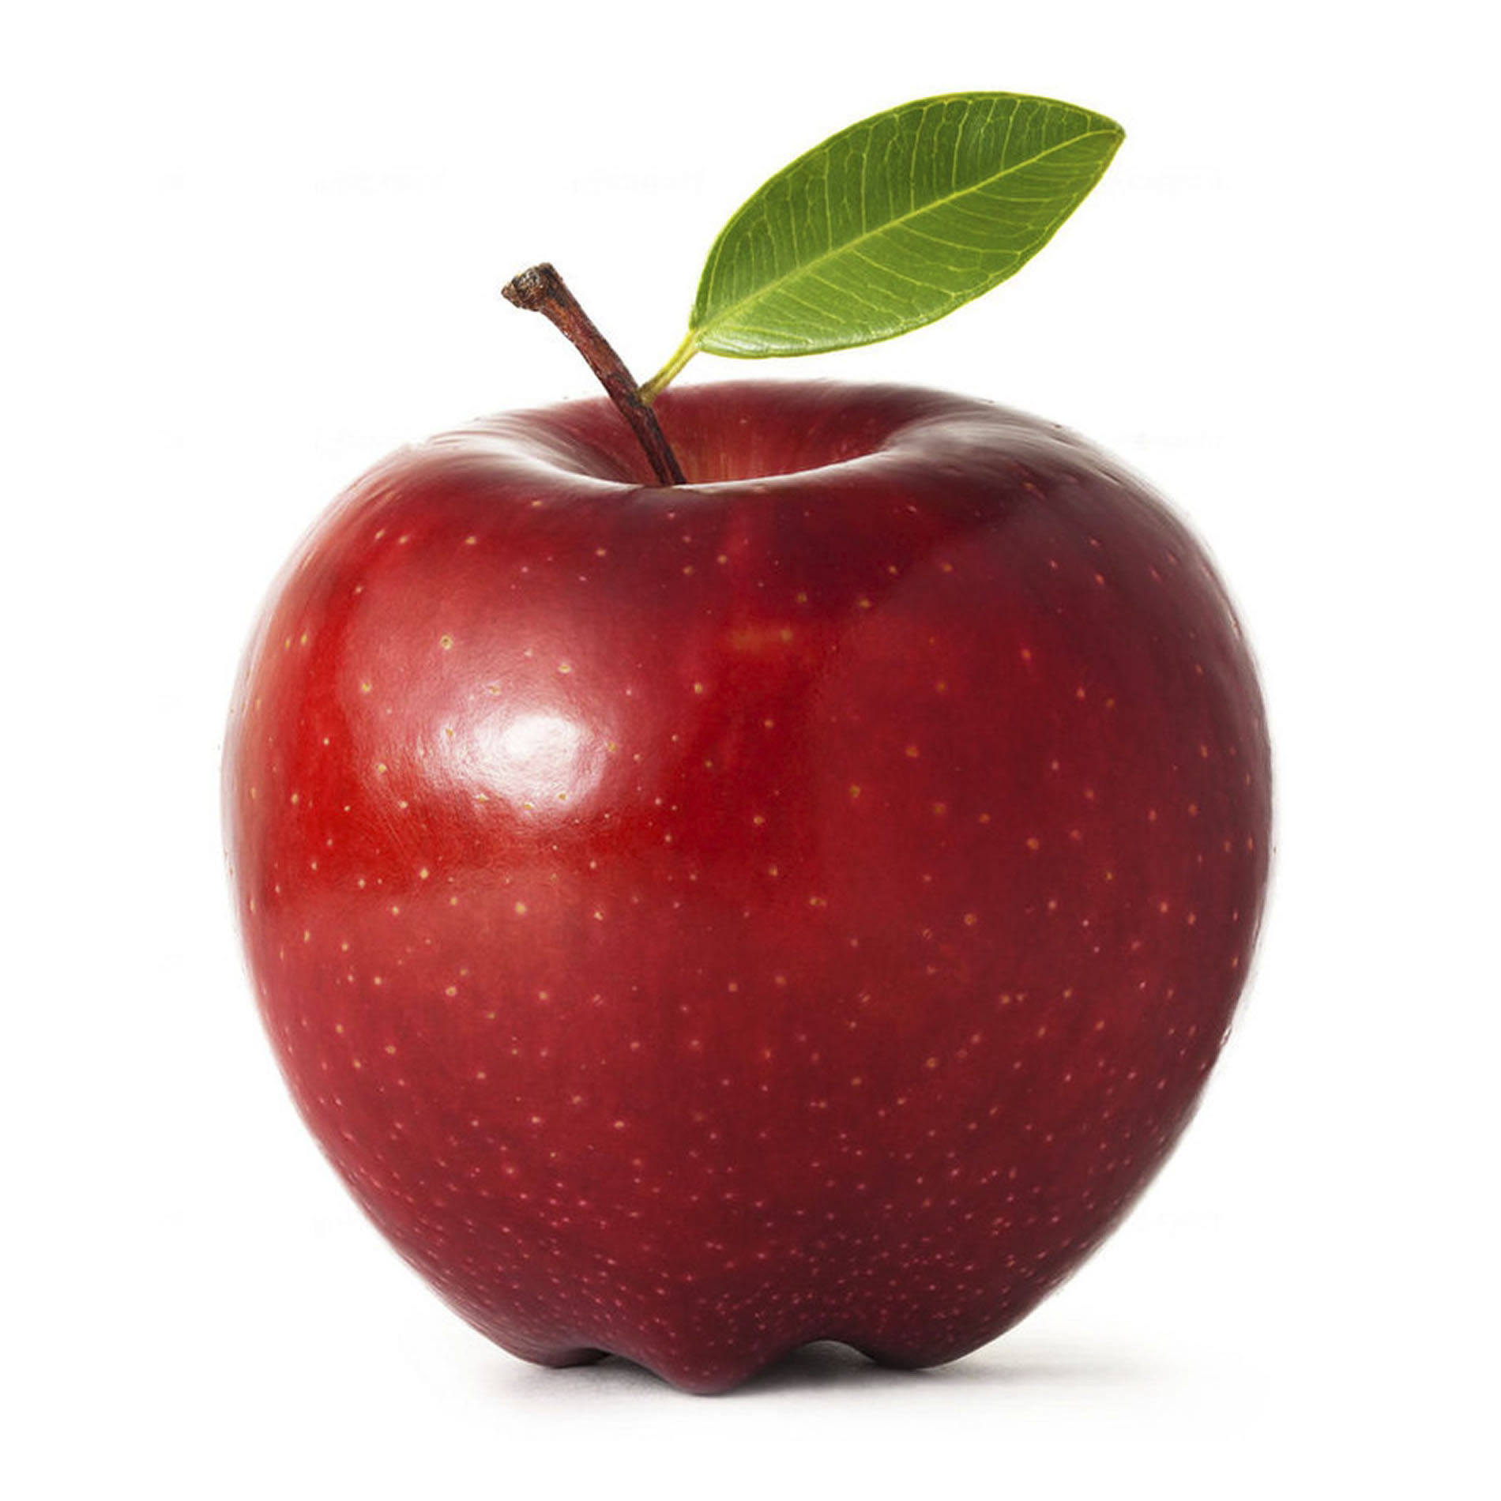
Notes:
Hund oder Katze?
Weder Hund noch Katze, aber ML Algo hätte hier grosses Problem

Slide 6
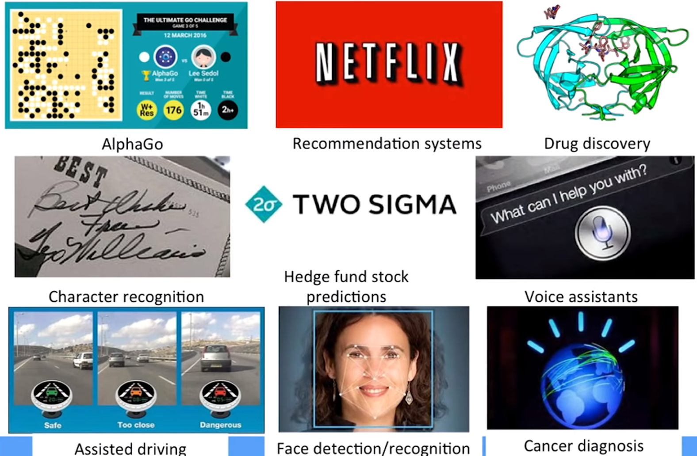
Use Cases
Notes:
https://thispersondoesnotexist.com/
Classification
Prognosis / Predictions
Recommendation systems
Natural language processing
Image recognition
Data analysis in science, business applications & Marketing

Slide 7
What can ML do
AVIA: AI Composer
thispersondoesnotexist.com
https://copilot.github.com/
Notes:
https://www.whichfaceisreal.com/index.php
AVIA: AI Composer: Deep Neural Nets, reinforcement learning
thispersondoesnotexist.com: GANs
https://copilot.github.com/

Slide 8
What is Machine Learning?
Notes:
Machine Learning vs conventinal computational Analysis
Cat recognition. Can code a complex algo that decides based on edge detection, colour etc, but this ill brake easily. Better to let a Algorithm decide what features are important
Was ist Inteligenz?
Meine Definition: Fähigkeit Informationen aufzunehmen, zu verarbeiten und zum Lösen eines Problems einzusetzeen
Klingt ähnlich wie “Input, Computation, Output” ➔
Was ist AI:
Entscheidungsstrukturen des Menschen nachbilden, indem z. B. ein Computer so gebaut und programmiert wird, dass er relativ eigenständig Probleme bearbeiten kann. Oftmals wird damit aber auch eine nachgeahmte Intelligenz bezeichnet, wobei durch meist einfache Algorithmen ein „intelligentes Verhalten“ simuliert werden soll, etwa bei Computergegnern in Computerspielen.
ML:

Slide 9

Machine Learning is…
“A lot of Maths”
A set of algorithms that improve automatically through experience and by the use of data
A method to solve a problem that we don’t know the solution for (yet)
Notes:
Ein programm das lernt ein problem zu lösen ohne dass wir explizit die lösung programmieren müssen (aus zwei gründen gut, entweder, wir kennen die lösung selber nicht (e.g.krebsdiagnose,) oder die wir kennen die lösung aber wissen nicht wie wir sie programmieren können (e.g. bilderkennung))

Slide 10
üK 259
Goals
Understand how machines “learn”
Get an overview of current ML methods and their applications
Get a feeling for common problems and workflows in data analysis
Gather first experiences in applying those methods on real world problems

Slide 11
üK 259
HANOKS
1.1 Kennt die verschiedenen Technologien im Machine Learning Umfeld und deren Anwendungsgebiete.
1.2 Kennt Lösungsvarianten und den Mehrwert für ICT-Lösungen im Vergleich zu bestehenden Lösungen
1.3 Kennt die Kategorien des Machine Learning und wählt aus diesen die geeignete Technologie für eine ICT-Lösung aus.
1.4 Kennt Modelle und Verfahren im Machine Learning Umfeld2.1 Kennt die gesetzlichen Kriterien zur Bestimmung schützenswerter Daten.
2.2 Kennt Massnahmen zur Gewährleistung des Datenschutzes bei der Nutzung und Verarbeitung von schützenswerten Daten.
3.1 Kennt die Eigenschaften von Daten und die Vorgehensweise, zur Extraktion von Features für eine Datenanalyse.
3.2 Kennt die drei Datentypen und deren Eigenschaften.
3.3 Kennt die Möglichkeiten, Daten für eine weitere Verarbeitung aufzubereiten

Slide 12
üK 259
HANOKS
4.1 Kennt den Ablauf der Entwicklung einer ICT-Lösung mit Machine Learning gemäss den folgenden Schritten: Zieldefinition, Datenbeschaffung und Aufbereitung der Daten, Lernphase, Interpretation der Ergebnisse und produktivem Einsatz.
4.2 Kennt das Vorgehen zum Trainieren und Testen eines Modells
5.1 Kennt die Wahrheitsmatrix und deren Funktion.
5.2 Kennt die statistischen Gütekriterien zur Beurteilung der Wahrheitsmatrix.
6.1 Kennt die erforderlichen Zugriffsmechanismen und die benötigten Schnittstellen eines Machine Learning Dienstes.
6.2 Kennt die Komponenten und Dienste sowie das Vorgehen zur Konfiguration nach Vorgaben.
7.1 Kennt eine Programmierumgebung und deren Framework zur Entwicklung einer ICT-Lösung mit Machine Learning.
7.2 Kennt verschiedene Pipelines zur Entwicklung eines Machine Learning Modells.

Slide 13
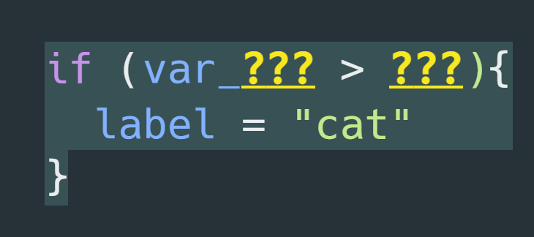
Traditional Programming vs. ML
Traditional Programming
Computer
Data
Output
Program
Machine Learning
Computer
Data
Program
Output

Slide 14
What is a Model?
A model is a set of instructions to come to a decision based on input data
➔ A Model is an Algorithm with values tuned to solve a specific problem
E.g. Predicting the weather for tomorrow based on todays weather, classifying images

Slide 15
Tools
Python
Anaconda
Numpy
Pandas
MatplotLib & Seaborn
Scikit Learn
Tensorflow
Jupyter (Lab)
Notes:
Jupyter (easier to inspect data in ineractive visual terminal
https://seaborn.pydata.org/examples/index.html

Slide 16
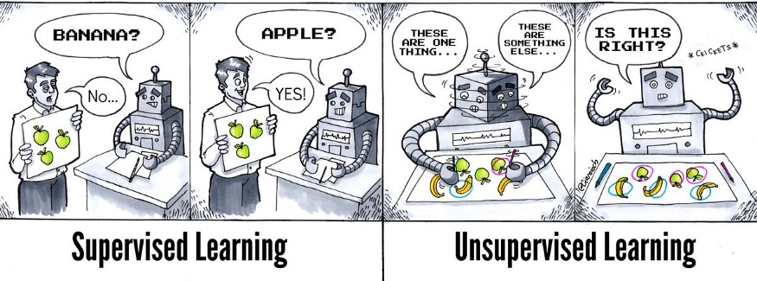
Types of Machine Learning
Notes:
Supervised Beispiel ist nicht ganz korrekt, kommen wi zum schluss nochmals dazu

Slide 17
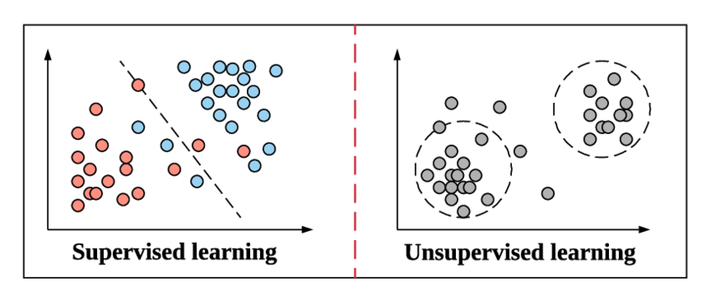
Types of Machine Learning
Notes:
Focus More on Supervised & unsupervised
Reinforcement for extra

Slide 18
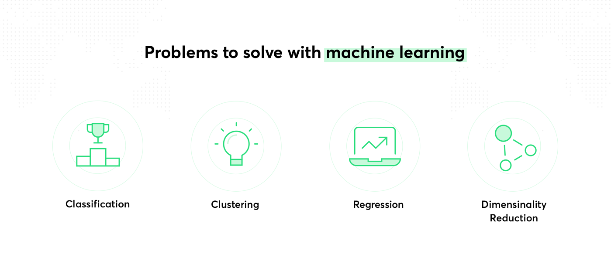

Slide 19
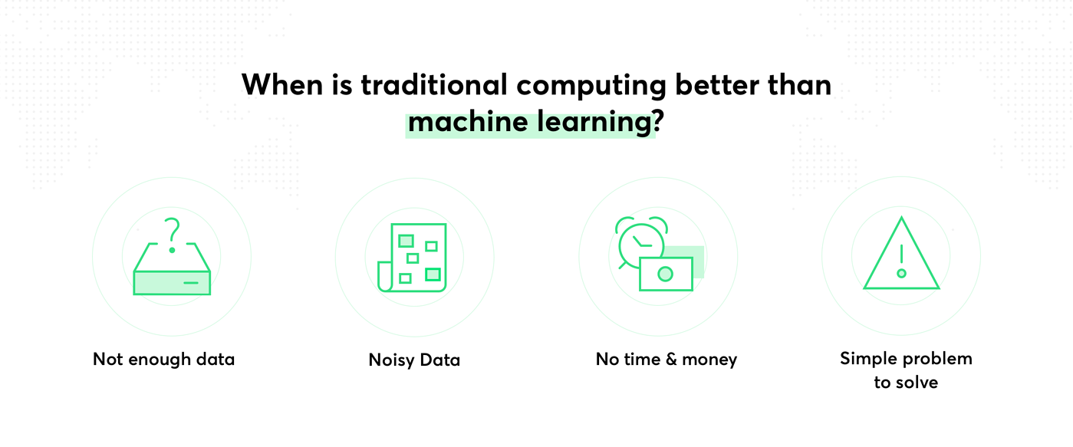
Notes:
https://www.netguru.com/blog/when-to-use-machine-learning

Slide 20
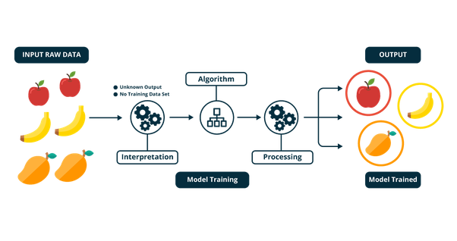
Unsupervised ML
Find patterns & trends in the data, without any prior knowledge
These patterns may give us new insights into our data

Slide 21
Unsupervised Learning
Use Cases
Clustering
Dimensionality reduction
Anomaly Detection
Neural Networks
Autoencoders
GANs
Notes:
Anomaly detection methods include Local Outlier Factor, and Isolation Forest
NN: autoencoders, GANs

Slide 22

Clustering
Group dazapoints into «close» groups
Works on some measure of similarity / distance
Applications:
Customer segmentation
Recomender Systems
Notes:
Works on some measure of Similarity, very important which. (e.g.
Applications
Customer segmentation, or understanding different customer groups around which to build marketing or other business strategies.
Genetics, for example clustering DNA patterns to analyze evolutionary biology.
Recommender systems, which involve grouping together users with similar viewing patterns in order to recommend similar content.
Anomaly detection, including fraud detection or detecting defective mechanical parts (i.e., predictive maintenance).

Slide 23
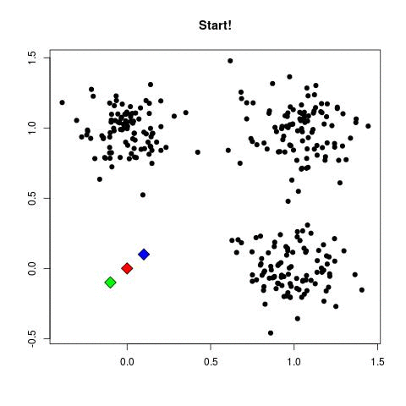
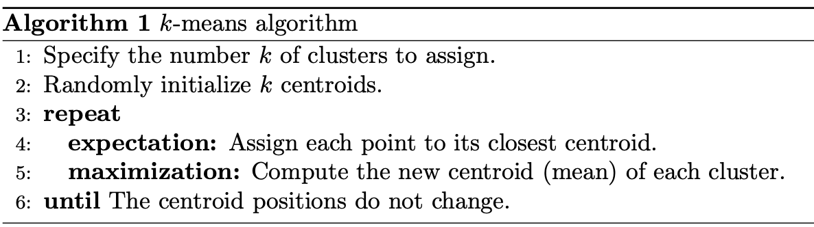
K-Means
Algorithm
Initialize k random centroids
do{
assign all points to closest centroid
Recalculate centroid as centers of clusters
} while #reasignements > 0

Slide 24
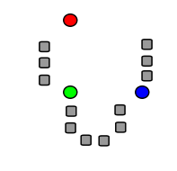
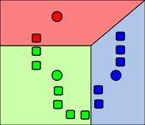
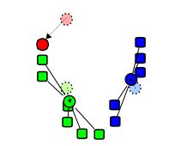
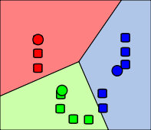
K-Means

Slide 25
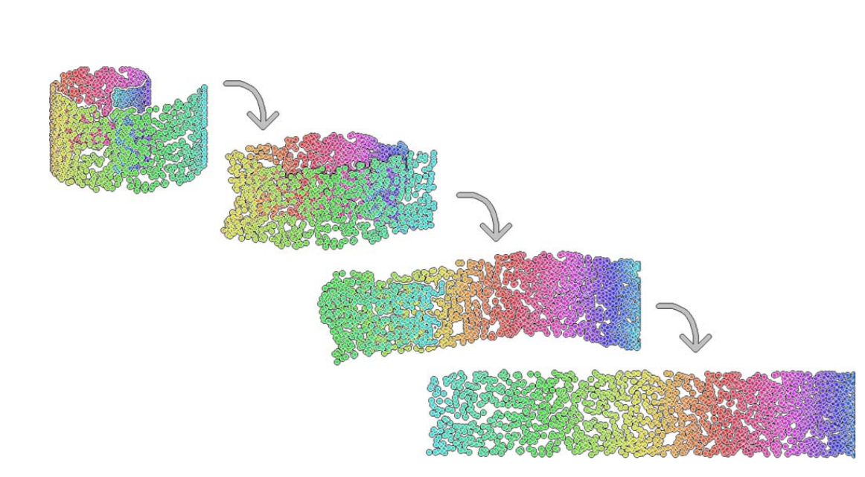
Dimensionality Reduction
Idea: represent a high-dimensional dataset in lower dimensions, while preserving local structures
Uses:
Data visualisation
Denoising
Notes:
Bild: The Swiss Roll Manyfold
Concepts of Dimensions in Datasets ➔ a “dimension” is in essence just a column of the dataset
Concept: like a shadow is the 2D representation of a 3D object, dimensionality reduction aims to represent a highdimensional dataset in lower dimensions.

Slide 26

Principal Component Analysis
For dimensionality reduction
Idea: Find the principal components that best describe the variations in the data
Implemented in sklearn.decomposition.PCA
Notes:
eigenvectors of the covariance matrix scaled by the square root of the corresponding eigenvalue

Slide 27
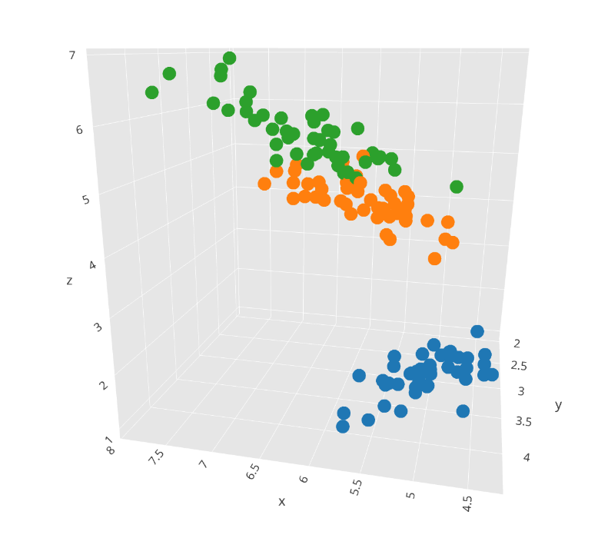
curse of dimensionality

Slide 28
How does “supervising” work?
Intuition: 1 Algorithm builds models, 1 Algorithm scores the models and choses the best.
➔ The builder Algorithm tweaks the best model and repeats
Building: Depends on specific method, generally tweaking of parameters
Scoring: Calculate a predefined cost function / score
E.g. Sum of Squared Errors (SSE)
How Machnes Learn [CGPGrey]

Slide 29
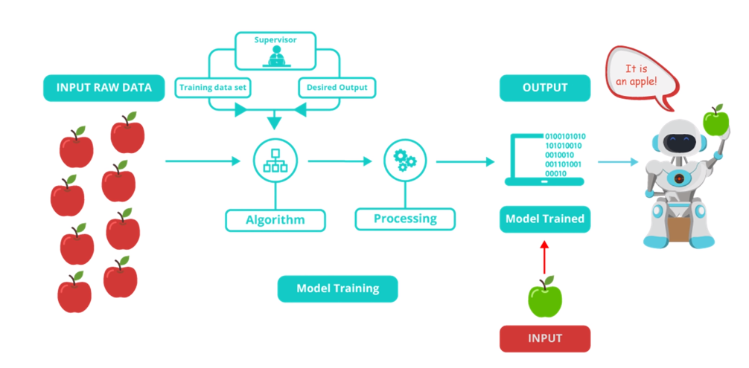
Supervised ML

Slide 30
Types of supervised ML

Slide 31
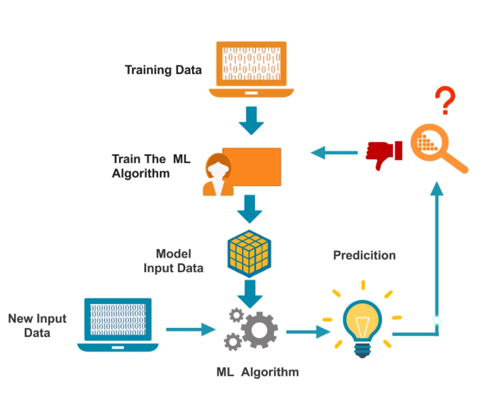
Typical Supervised ML Workflow
Define Goal
Get Data
Prepare Data
Create & Train A Model
Evaluate & Improve
Make Predictions
Notes:
Zieldefinition, Datenbeschaffung und Aufbereitung der Daten, Lernphase, Interpretation der Ergebnisse und produktivem Einsatz.

Slide 32
Regression
Gib linie vor oder probiere verschiedenearten von linien und wähle die beste

Slide 33
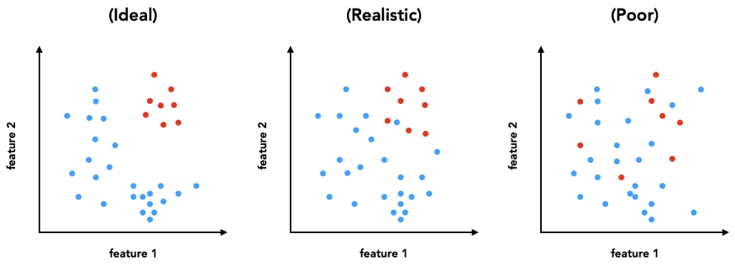

Slide 34
Classification

Slide 35
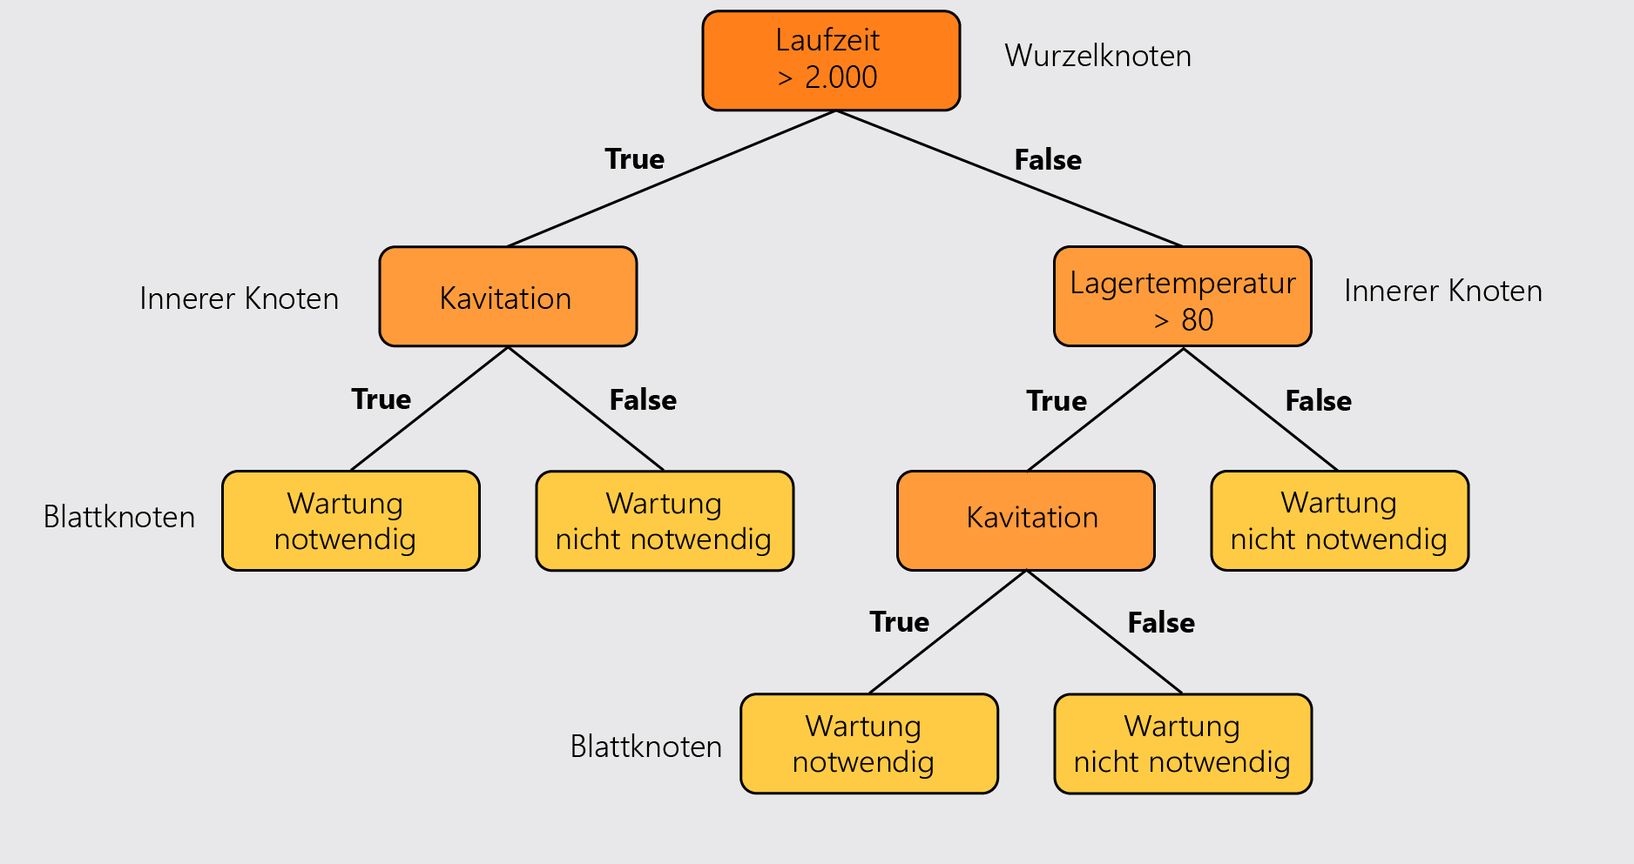
Decision Trees
Notes:
Beispiel Pumpenwartung
Kavitation

Slide 36
Perceprton
Algo

Slide 37
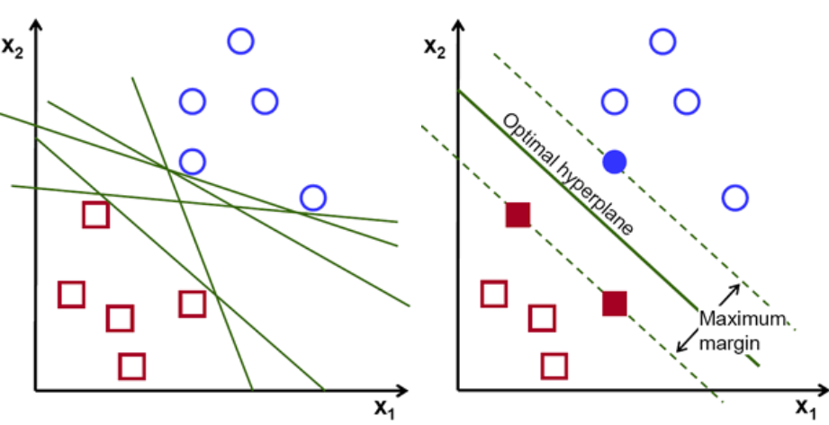
Support Vector Machines

Slide 38
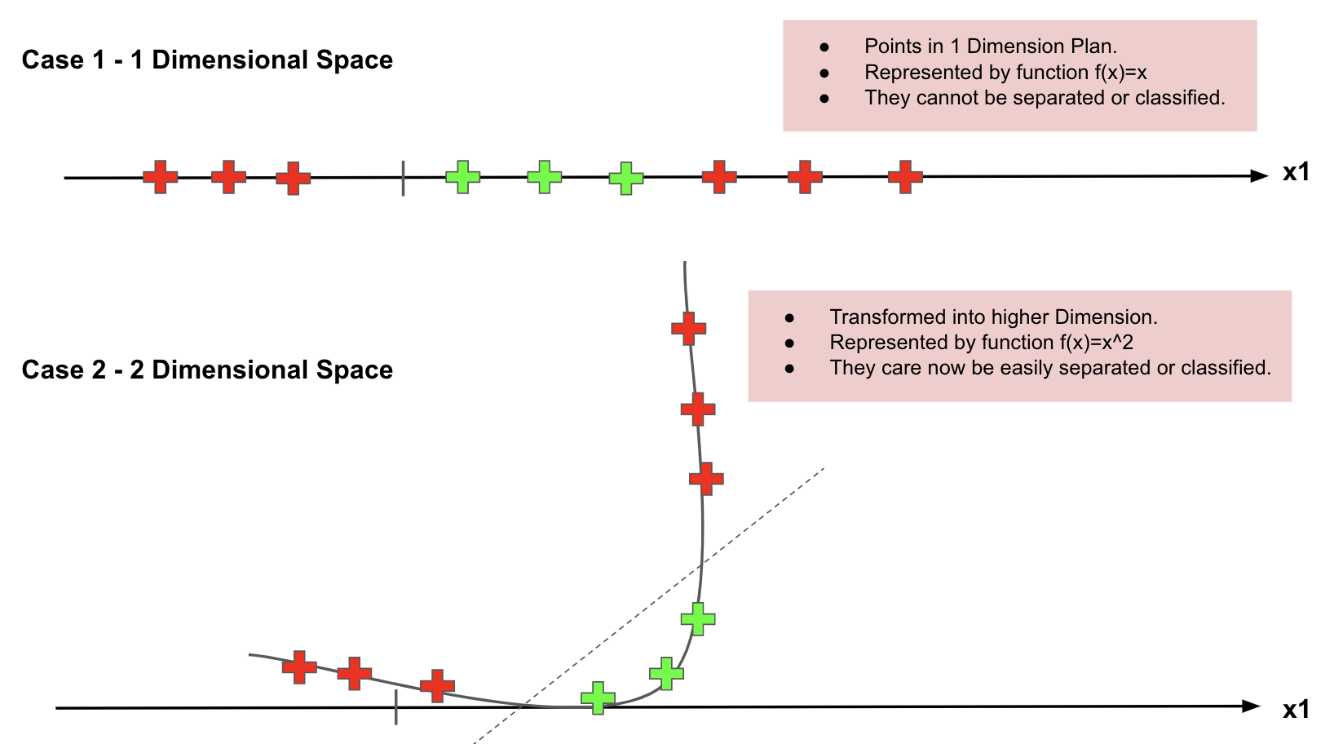

Slide 39
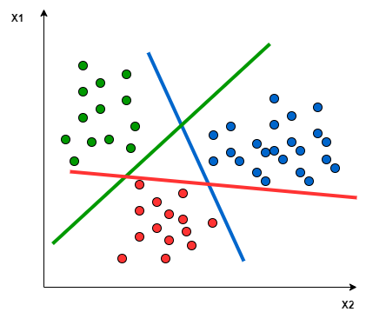

Classification
Advanced
Multi-Class Classification
Feature Transformation
Notes:
Kernel Trick, Feature Transformation

Slide 40
Neural Networks

Slide 41
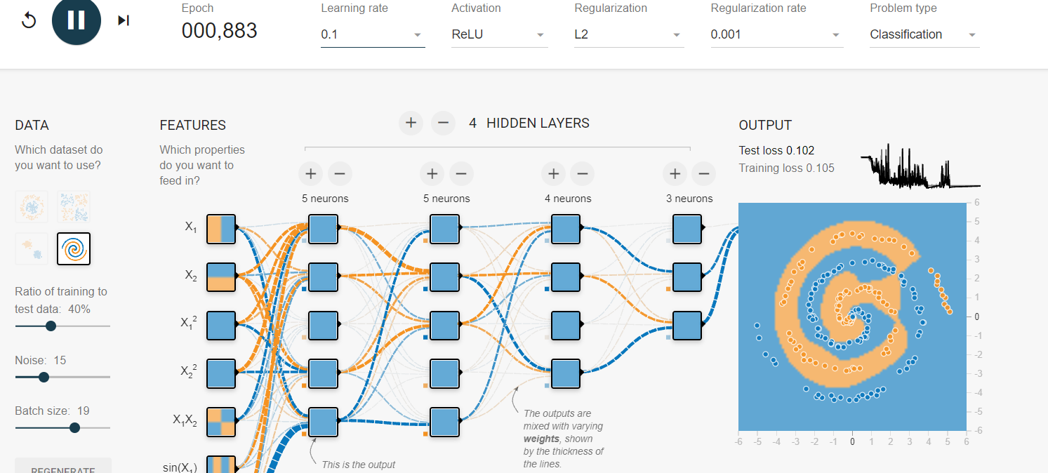
Neural Networks
Try it out yourselfs
Notes:
https://playground.tensorflow.org/

Slide 42
Neural Networks
Notes:
https://playground.tensorflow.org/

Slide 43
https://poloclub.github.io/cnn-explainer/
Notes:
https://poloclub.github.io/cnn-explainer/

Slide 44
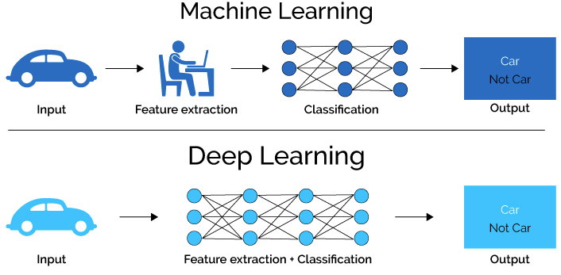
Run “jupyter notebook”

Slide 45
Convolutional neural Net
Beispiel

Slide 46
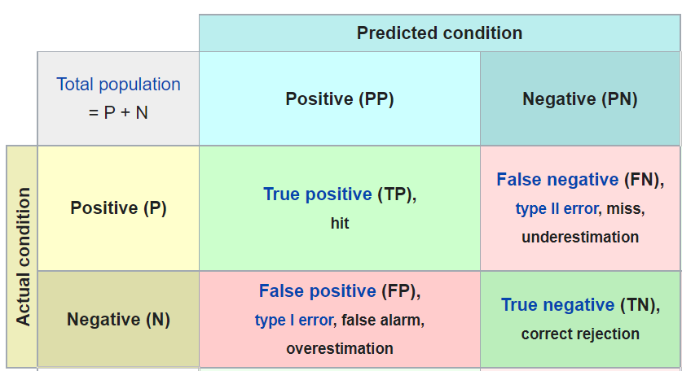
Confusion matrix / error matrix
For Binary Cassifier
Notes:
No model is perfect, that’s why we need to measure its performance using different metrics. Many of these metrics use the confusion matrix as basis

Slide 47
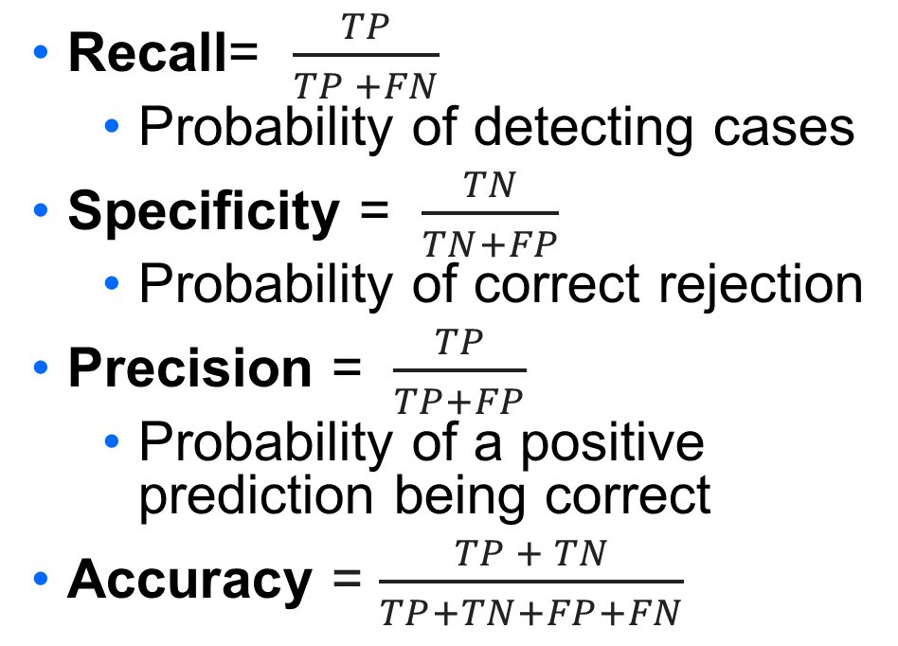
Derived Metrics
Recall= $\frac{TP}{TP +FN}$
Probability of detecting cases
Specificity = $\frac{TN}{TN+FP}$
Probability of correct rejection
Precision = $\frac{TP}{TP+FP}$
Probability of a positive prediction being correct
Accuracy = $\frac{TP + TN}{TP+TN+FP+FN}$
Notes:
Recall, sensitivität: probability of detection. Wieviele der tatsächlih positiven fälle habe ich gefunden

Slide 48
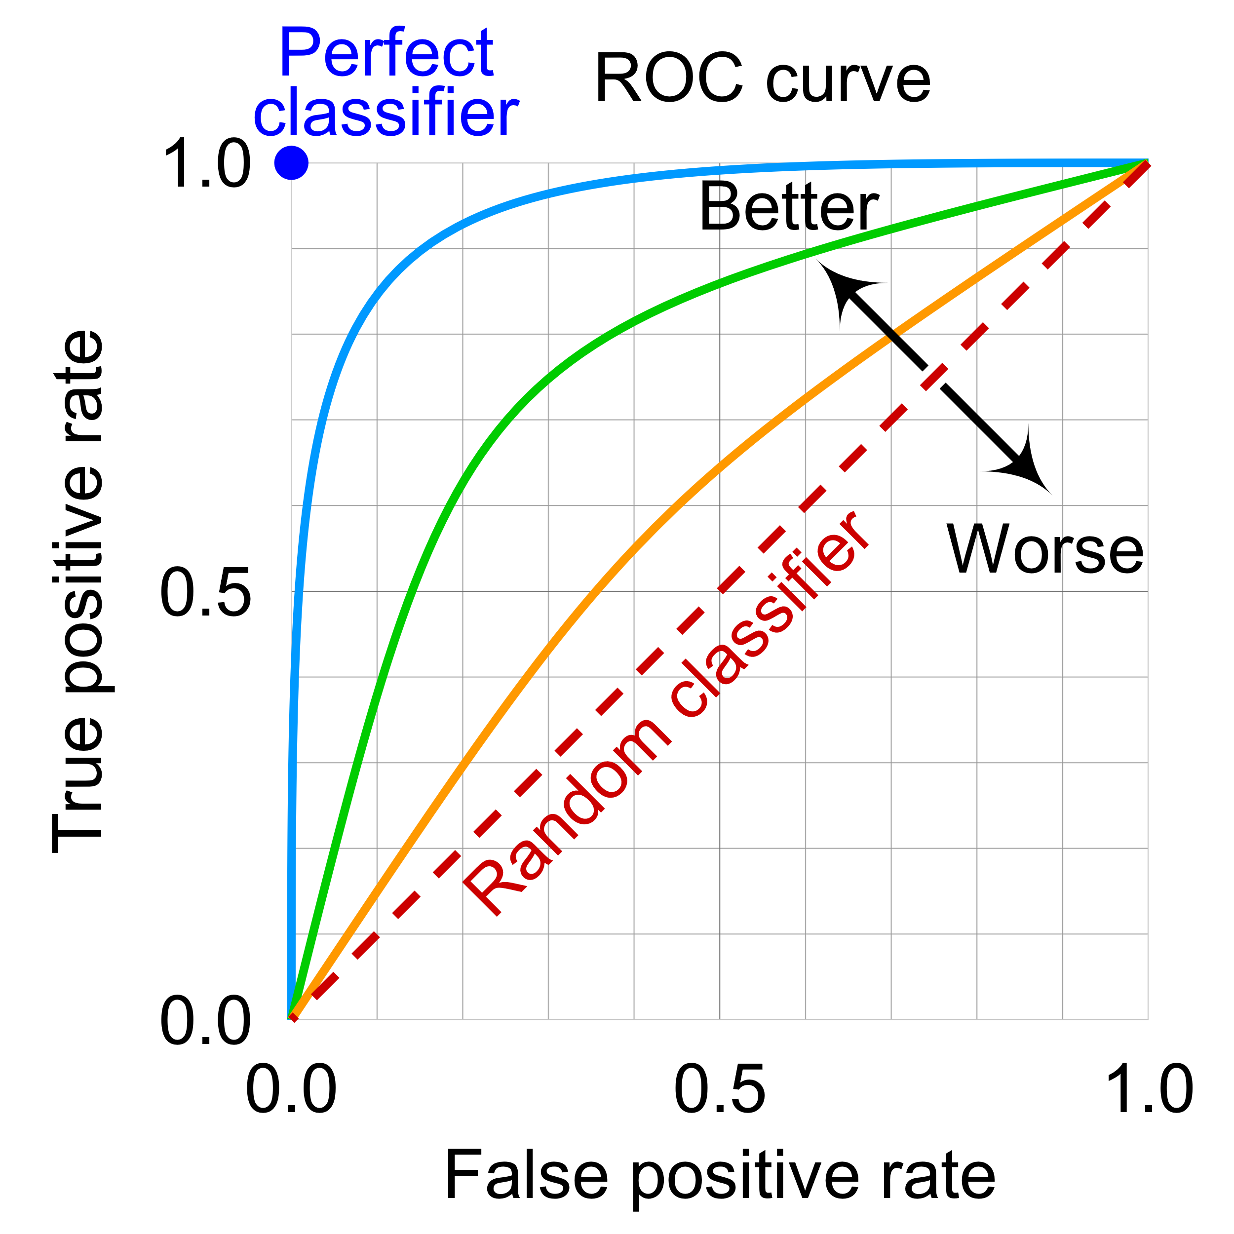
ROC - Curve
Diagnostic ability of a binary classifier system as its discrimenation threshold is varied.
Better classifiers have a larger area under the curve (AUC)
Notes:
receiver operating characteristic curve

Slide 49
Problems in ML Applicaitons

Slide 50
Standardization
Problems:
Features with a large scale are interpreted as having more weight (e.g. grams vs. kg)
Variance, 0-center
Idea: Scale all features to same mean and variance
Implemented by:
Notes:
Grams vs kilometers, grams wieighted much hgher because the scale is bigger

Slide 51
Noise
Data =/= Data
Plot viel noise wenig noise (clustering)
Plot varianz (nur Mean=> dann mit varianz)

Slide 52
Limited Data (Underfitting)
Curse of dimensionality: With increasing dimensionality of the data, much more datapoints are needed to reliably fit a model
Additionally; the complexer the model, the more data you need!
You need LOTS of data to train state of the art ML models
Obtaining, storing & handling this data is a key challenge of “Big Data” applications
Notes:
Woher kommen grosse datensets. Inherente bias in opensource datensets? (z.b. westeuropäer überrepresentiert)

Slide 53
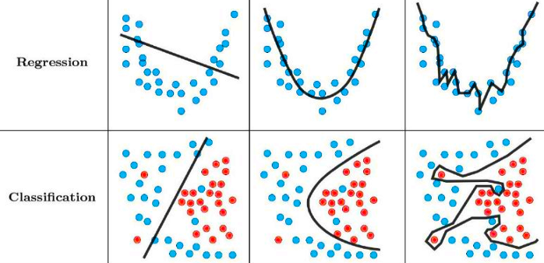
Overfitting
Notes:
Methoden um Warschinlichkeit für overfitting zu reduzieren:
erlaubter Solutionspace reduzieren
penalty einführen (“ungeradheit der descicion boundary” in kosten miteinrechnen)

Slide 54
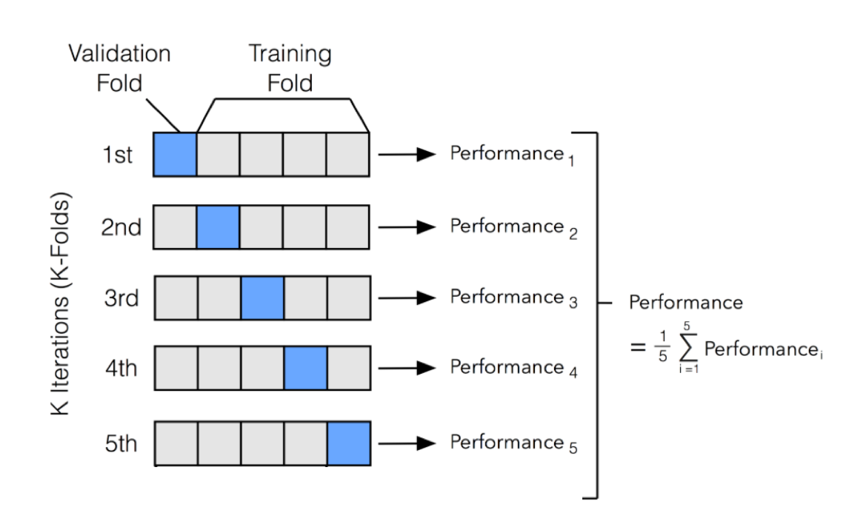
Cross Validation
Problem: selecting a model based on Training scores leads to overfitting
Idea: Keep a subset of the data to validate the model. Choose the best model based on performance on the validation set
This data is never used in training

Slide 55
K-fold Cross Validation

Slide 56
Personendaten im Kontext von Big Data
«Alle Angaben, die sich auf eine bestimmte oder bestimmbare Person beziehen» (Art. 3 Bst. a DSG)
Problem: De-Anonymisierung bzw. Re-Identifikation
https://amiunique.org/fp
Notes:
https://www.swlegal.ch/media/filer_public/e0/8b/e08b2f68-a2ad-4ce2-a4e1-cf063f325136/150522_roland-mathys_was-bedeutet-big-data-fur-die-qualifikation-als-besonders-schutzenswerte-personendaten.pdf
Ein Personenbezug kann entweder bereits bei der Datenbeschaffung bestehen (Beispiel: Einkauf mit einer Kundenkarte des Verkäufers) oder erst später durch Kombination von Daten aus verschiedenen Quellen hergestellt werden (Beispiel: Einkauf mit einer Kreditkarte, anschliessender Datenabgleich über die Kreditkartennummer).
Das Geburtsdatum, die Postleitzahl und das Geschlecht reichen je für sich alleine als Merkmale zur Identifikation von Bürgerinnen und Bürgern der USA nicht aus. Werden diese drei Elemente jedoch kombiniert, können dadurch bereits deutlich über 80% der US-Amerikanerinnen und Amerikaner eindeutig identifiziert werden.4

Slide 57
«besonders schützenswerte Daten»:
Weitreichende Einschränkungen für Gebrauch solcher Daten
Quantität, Qualität und geplanter gebrauch spielen eine Rolle
Notes:
Besonders schützenswerte Daten dürfen nicht ohne Rechtfertigungsgrund an Dritte bekannt gegeben werden (Art. 12 Abs. 2 Bst. c DSG), und die betroffenen Personen müssen über die Beschaffung solcher Daten (auch bei Dritten) informiert werden (Art. 14 DSG). Gerade die beiden letzten Schranken können einschneidende Wirkungen haben, und bei der Informationspflicht stellt sich im Kontext von Big Data gar die Frage nach der praktischen Umsetzbarkeit.
Sozial heikle themen: religiösen, weltanschaulichen, politischen oder gewerkschaftlichen Ansichten oder Tätigkeiten, über die Gesundheit, die Intimsphäre oder die Rassenzugehörigkeit, über Massnahmen der sozialen Hilfe, strafrechtliche Verfolgungen und Sanktionen
Schützenswerte Gesundheitsdaten in der Schweiz: negative medizinische befunde
In der EU wird der Begriff der Gesundheitsdaten im Rahmen des Vorschlags zu einer Datenschutz-Grundverordnung wesentlich weiter gefasst und umfasst beispielsweise auch Angaben über blosse Krankheitsrisiken einer Person.9
Schwierige Graubereiche:
z.B. Konsumation einer glutenfreien Mahlzeit in einem Restaurant

Slide 58
Beispiele
Mit Fitness-Armbändern werden das Bewegungsverhalten (Anzahl Schritte), der Puls und das Schlafverhalten (Bewegungsaktivität während der Nacht) gemessen. Zudem kann der Armbandträger Informationen zu eingenommenen Mahlzeiten und zu seiner Befindlichkeit selbst erfassen. Während jede dieser Informationen bei isolierter Betrachtung kaum Hinweise auf den Gesundheitszustand einer Person zulässt, liefert die Kombination und Analyse dieser Daten über einen längeren Zeitraum Erkenntnisse über die Entwicklung des Pulses, die Zeitdauer, bis sich der Puls nach einer sportlichen Aktivität (hoher Puls, grosse Anzahl Schritte in kurzer Dauer) normalisiert hat, mögliche Schlafstörungen und deren Einfluss auf die Befindlichkeit oder den Hang zu Adipositas (stark fett- oder zuckerhaltige Ernährung und wenig Bewegung).
Loyalitätsprogramme an. Transaktionsdaten aller Einkäufe erhoben, was deren spätere Auswertung im Rahmen von Warenkorbanalysen ermöglicht. Der Warenkorb eines isolierten Einkaufs (z.B. laktosefreie Milch, Wein, Pommes Chips, Zigaretten) hat dabei kaum Aussagekraft. Die Analyse der Einkäufe über einen längeren Zeitraum lässt aber möglicherweise Schlüsse auf den Konsum von Suchtmitteln, auf Laktoseintoleranz oder auf Hang zu Fettleibigkeit zu.
Der Besuch einer einzelnen Website durch eine Person oder das Aufschalten eines einzelnen Eintrags in einem Blog lassen kaum Rückschlüsse auf deren Gesundheit zu. Anders ist dies möglicherweise dann zu beurteilen, wenn das Surfverhalten oder die «Posts» einer Person über einen längeren Zeitraum erfasst und analysiert werden: Die häufige Verwendung bestimmter Suchbegriffe und der Besuch der als Treffer angezeigten Websites (z.B. Informationsseiten über eine spezifische Krankheit, Websites von Selbsthilfegruppen wie Weight Watchers oder Anonyme Alkoholiker) können Hinweise darauf geben, dass die betreffende Person an einer bestimmten Krankheit oder Sucht leidet

Slide 59
Schutzmasnahmen
Vertraulichkeit
Authentifizierung und Authorisierung
Trennungsgebot: gewährleisten, dass zu unterschiedlichen Zwecken erhobene Daten getrennt verarbeitet werden können
Integrität
Weitergabe-, Verarbeitungs- und Dokumentationskontrolle
Resilienz von Systemen/ Diensten
Regelmäßige Evaluierung der Maßnahmen

Slide 60
Reinforcement Learning

Slide 61
Further Reading / Watching
Basics:
https://www.youtube.com/watch?v=h0e2HAPTGF4
https://www.youtube.com/playlist?list=PL8dPuuaLjXtO65LeD2p4_Sb5XQ51par_b
More Math: https://www.youtube.com/playlist?list=PLZHQObOWTQDNU6R1_67000Dx_ZCJB-3pi
Industry Trends and Opinions https://towardsdatascience.com/
More In-Depth Tutorial in GoogleColab
https://developers.google.com/machine-learning/crash-course

